Slide 1
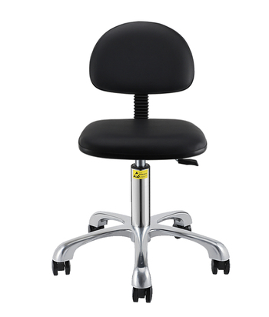
3.防静电旋转升降椅 带轮子 防静电皮革

Slide 2
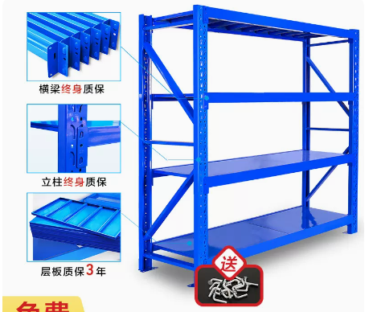
4.货架 2000*2000*600（四层）

Slide 3
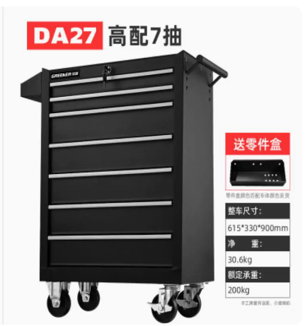
5.汽修工具车 615*330*500

